Slide 1
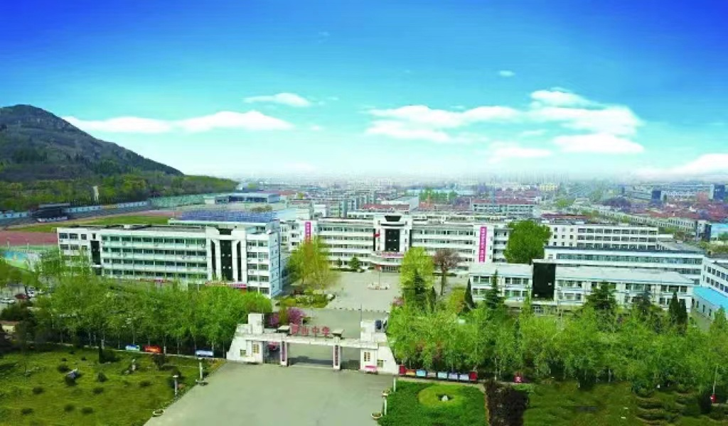

精细分析明得失 砥砺奋进扬新帆 ----黄山中学2023级成绩分析会

Slide 2
集团三校各段成绩比较

Slide 3
黄山中学各班级成绩

Slide 4
邹平二中23级各班级成绩
邹平一中23级各班级成绩

Slide 5
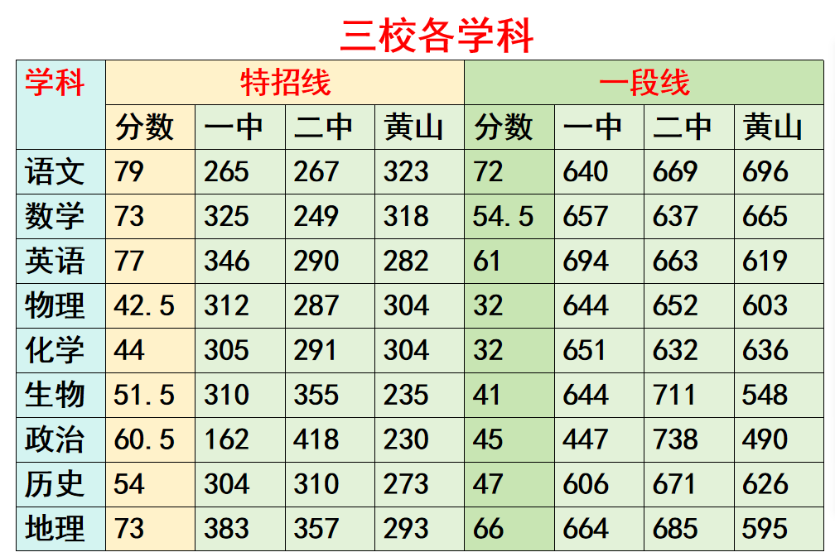
集团三校各学科成绩比较

Slide 6
集团三校各学科成绩比较

Slide 7
集团三校各学科成绩比较

Slide 8
集团三校各学科成绩比较

Slide 9
数学各班单科成绩优秀
语文各班单科成绩优秀

Slide 10
英语各班单科成绩优秀
物理各班单科成绩优秀

Slide 11
化学各班单科成绩优秀
生物各班单科成绩优秀

Slide 12
政治各班单科成绩优秀
历史各班单科成绩优秀

Slide 13
地理各班单科成绩优秀

Slide 14
数学各班单科成绩有效
语文各班单科成绩有效

Slide 15
英语各班单科成绩有效
物理各班单科成绩有效

Slide 16
化学各班单科成绩有效
生物各班单科成绩有效

Slide 17
政治各班单科成绩有效
历史各班单科成绩有效

Slide 18
地理各班单科成绩有效

Slide 19
黄山中学特招、一段线各科各班上线人数
班级 | 人数 | 总分 |  | 语文 |  | 数学 |  | 英语 |  | 物理 |  | 化学 |  | 生物 |  | 政治 |  | 历史 |  | 地理
 |  | 535 | 454 | 79 | 72 | 73 | 54.5 | 77 | 61 | 42.5 | 32 | 44 | 32 | 51.5 | 41 | 60.5 | 45 | 54 | 47 | 73 | 66
10班 | 51 | 36 | 48 | 26 | 41 | 31 | 49 | 31 | 48 | 35 | 47 | 35 | 49 | 25 | 44 | 21 | 35 | 17 | 34 | 22 | 39
11班 | 52 | 40 | 51 | 26 | 42 | 36 | 48 | 30 | 48 | 38 | 46 | 30 | 50 | 30 | 45 | 29 | 44 | 22 | 43 | 26 | 49
21班 | 48 | 37 | 47 | 21 | 38 | 35 | 45 | 36 | 45 | 32 | 42 | 36 | 46 | 27 | 42 | 30 | 40 | 15 | 36 | 21 | 37
22班 | 49 | 33 | 47 | 19 | 39 | 20 | 44 | 33 | 46 | 27 | 42 | 31 | 49 | 23 | 42 | 26 | 38 | 16 | 34 | 20 | 34
邹平一中特招、一段线各科各班上线人数
班级 | 人数 | 总分 |  | 语文 |  | 数学 |  | 英语 |  | 物理 |  | 化学 |  | 生物 |  | 政治 |  | 历史 |  | 地理
 |  | 535 | 454 | 79 | 72 | 73 | 54.5 | 77 | 61 | 42.5 | 32 | 44 | 32 | 51.5 | 41 | 60.5 | 45 | 54 | 47 | 73 | 66
01 | 48 | 42 | 48 | 22 | 37 | 38 | 48 | 41 | 48 | 39 | 46 | 35 | 46 | 38 | 45 | 19 | 40 | 27 | 38 | 33 | 44
02 | 48 | 43 | 47 | 22 | 38 | 36 | 46 | 40 | 46 | 36 | 46 | 40 | 47 | 40 | 47 | 26 | 41 | 30 | 42 | 38 | 46
13 | 49 | 41 | 49 | 21 | 40 | 37 | 48 | 42 | 47 | 32 | 46 | 39 | 48 | 37 | 47 | 21 | 41 | 35 | 43 | 45 | 48
14 | 49 | 45 | 48 | 21 | 35 | 38 | 48 | 39 | 49 | 32 | 47 | 34 | 48 | 37 | 46 | 20 | 42 | 32 | 42 | 40 | 48
邹平二中特招、一段线各科各班上线人数
班级 | 人数 | 总分 |  | 语文 |  | 数学 |  | 英语 |  | 物理 |  | 化学 |  | 生物 |  | 政治 |  | 历史 |  | 地理
 |  | 535 | 454 | 79 | 72 | 73 | 54.5 | 77 | 61 | 42.5 | 32 | 44 | 32 | 51.5 | 41 | 60.5 | 45 | 54 | 47 | 73 | 66
21 | 48 | 41 | 47 | 17 | 36 | 21 | 43 | 37 | 46 | 31 | 45 | 32 | 46 | 32 | 43 | 43 | 47 | 26 | 46 | 23 | 41
22 | 49 | 44 | 49 | 20 | 37 | 33 | 48 | 30 | 47 | 34 | 48 | 33 | 46 | 39 | 48 | 41 | 48 | 26 | 41 | 30 | 42
23 | 48 | 40 | 47 | 16 | 32 | 27 | 46 | 32 | 46 | 32 | 44 | 33 | 45 | 40 | 47 | 38 | 45 | 26 | 38 | 22 | 41
24 | 48 | 37 | 48 | 24 | 39 | 29 | 46 | 26 | 43 | 28 | 45 | 19 | 43 | 35 | 47 | 23 | 43 | 27 | 39 | 36 | 46

Slide 20
黄山中学特招、一段线各科各班上线人数
班级 | 人数 | 总分 |  | 语文 |  | 数学 |  | 英语 |  | 物理 |  | 化学 |  | 生物 |  | 政治 |  | 历史 |  | 地理
 |  | 535 | 454 | 79 | 72 | 73 | 54.5 | 77 | 61 | 42.5 | 32 | 44 | 32 | 51.5 | 41 | 60.5 | 45 | 54 | 47 | 73 | 66
23班 | 44 | 42 | 42 | 30 | 41 | 42 | 42 | 40 | 42 | 41 | 42 | 41 | 42 | 35 | 42 | 32 | 41 | 35 | 40 | 41 | 42
24班 | 34 | 34 | 34 | 30 | 33 | 34 | 34 | 34 | 34 | 34 | 34 | 34 | 34 | 34 | 34 | 27 | 33 | 26 | 34 | 33 | 34
邹平一中特招、一段线各科各班上线人数
班级 | 人数 | 总分 |  | 语文 |  | 数学 |  | 英语 |  | 物理 |  | 化学 |  | 生物 |  | 政治 |  | 历史 |  | 地理
 |  | 535 | 454 | 79 | 72 | 73 | 54.5 | 77 | 61 | 42.5 | 32 | 44 | 32 | 51.5 | 41 | 60.5 | 45 | 54 | 47 | 73 | 66
25 | 42 | 42 | 42 | 34 | 42 | 42 | 42 | 42 | 42 | 42 | 42 | 42 | 42 | 40 | 42 | 29 | 41 | 33 | 39 | 37 | 40
邹平二中特招、一段线各科各班上线人数
班级 | 人数 | 总分 |  | 语文 |  | 数学 |  | 英语 |  | 物理 |  | 化学 |  | 生物 |  | 政治 |  | 历史 |  | 地理
 |  | 535 | 454 | 79 | 72 | 73 | 54.5 | 77 | 61 | 42.5 | 32 | 44 | 32 | 51.5 | 41 | 60.5 | 45 | 54 | 47 | 73 | 66
26 | 25 | 25 | 25 | 13 | 23 | 25 | 25 | 23 | 25 | 25 | 25 | 23 | 25 | 24 | 25 | 16 | 25 | 16 | 23 | 24 | 25
27 | 22 | 22 | 22 | 14 | 20 | 22 | 22 | 22 | 22 | 22 | 22 | 22 | 22 | 21 | 22 | 17 | 22 | 16 | 21 | 22 | 22

Slide 21
【三校两线具体数据的比较】
【一中】重点班 >535分 171人 >454分 192人
实验班 >535分 42人 >454分 42人
合计 >535分 213人 >454分 234人 （缺2人）
总人数194+42 236人
大级部 >535分 36人 >454分 367人
【二中】重点班 >535分 162人 >454分 191人
实验班 >535分 47人 >454分 47人
合计 >535分 209人 >454分 238人（缺2人）
总人数193+47 240人
大级部 >535分 94人 >454分 422人
【黄山】重点班 >535分 146人 >454分 193人
实验班 >535分 76人 >454分 76人
合计 >535分 278人 >454分 269人 （缺9人）
总人数193+47 278人
大级部 >535分 45人 >454分 307人

Slide 22
【成绩分析】
1.整体成绩与兄弟学校有一定的差距，特别是在一段线上与兄弟学校差距较大。特控线以上267，一段线以上576
2.同层次班级与兄弟学校相比较，重点班比较，一中特控线人数分别为42、43、41、45，二中为41、44、40、37，黄山为40、37、36、33。大级部平行班比较，一中一段线最好为24，最差为14人，有5个班级超20人，二中最好为25，最差为12人，超20人的班级为15个，黄山最好为25人，最差为9人，有7个班级超20人。
3.在同层次班级中班级之间的差距较大，在大级部平行班中，特控线最大差距为7人，一段线差距为16人。四个重点班中差距特控线最大差距为7人。
4.同学科三校相比较，黄山在语文学科上占据一定优势，在数学、物理、化学学科中位居第二，与一中差距不大，英语、生物、政治、历史、地理学科稍差，特别是一些学科与兄弟学校的差距较大。
5.同学科校内相比较，学科内部不同老师之间也存在一定的差距，甚至同一任课教师的不同班级在成绩上也有一定的差距。
这些差距是客观的，当然出现这些问题的原因也是多样的，这里面既有客观师资配等方面不可回避的问题，也有我们主观的问题。

Slide 23
【存在问题】
1、管理方面：我们克服种种困难，保证学生正常开学，教学活动顺利开展。学生对高中学习生活还不是很适应，部分学生还延续初中的学习习惯和方法，对高中的学习存在着侥幸心理；级部和部分班级对学生的管理存在疏漏的地方。特别是上课状态、自习纪律、午休晚眠纪律亟待提高。我们需要进一步引导加强对学生课堂和自习的管理、的指导。
2、教学方面：课堂是学生学习的主阵地。在开学之初，教师对学生的学情把握不到位，出现课堂效率低，学生的学习习惯不好，眼高手低、学习的积极性不高，自觉性不强等现象，整体上反映出来是学生不能适应高中高强度的学习。班主任和任课教师积极引导学生，根据学科特点学习。

Slide 24
【存在问题】
3、学生方面：学生学习积极性、主动性不高，学习持久力不足，反映到自习课堂上就是“闲事、闲思、闲聊”等三闲现象严重制约课堂效率的提升。由于学习成绩而引发的心理问题也是班级管理上存在的严重问题。学生的审题、规范等方面跟不上新高考的变革节奏使得学生的学习动力不足，学习内驱力消怠，造成学习积极性的调动难度大。刚刚开学，学生的心未能收回来，造成自由散漫的状况。暑假期间多数学生处于放松的状况，开学后尽管加强了管理，但学生的心没有真正收回来。国庆期间各班虽通过各种方式加强了管理和督促，但学生的自觉性也影响了发挥。通过从开学考试学生状态和常规检查中也反映出学习劲头不足、积极性不高的问题。
反思：尽管有刚刚开学的客观原因，但各学校面临的也是同样的情况，级部到班主任、备课组长到任课老师还需从抓常规教学管理和调动学生学习积极性方面去反思，拿出措施，积极作为，变压力为动力。

Slide 25
【下阶段的举措】
级部管理：
1.加强级部常规管理。级部将继续定期召开级部领导会议、班主任、备课组长例会。做好对早、中、晚自习辅导的检查工作。找班级的学生了解班级情况，找到制约班级成绩提升的原因和解决办法；做好本职工作，务求实效，起到模范带头作用。
2.进一步加强教学常规工作的管理与考核。要突出教学管理中的“三抓”:
①抓备课,备好一节课是上好一节课的前提，在实施新课程的今天，课堂教学如何改变传统的教育理念，依据课程标准，创造性地使用教材,恰当地选择教学方式和方法,有效地提高课堂教学效率。级部主任参与所包组的集体备课，务求实效。
②抓上课，上课是教学过程的中心环节，上好一节课是提高教学质量的关键，要向课堂40分钟要质量。从本周开始级部开始推门听课。
③抓作业。对各科作业批改情况进行检查，各备课组精心设计每次作业，做到批改认真及时。此外在作业批改上，尽可能面批学生作业，及时反馈学生掌握知识情况。

Slide 26
【下阶段的举措】
级部管理：
3.做好学情调查，了解教学效果。通过师生个别交流、集体座谈、班级教研、学科教研等形式，找出教学中存在问题，及时改正。
4.规范组织考试，及时反馈，科学评价。对每次考试成绩，都要进行质量分析。既要客观评价成绩，同时也要通过分析发现教学中存在的问题，有针对性地制定下一步工作方案。
5.着手小语种的动员和选科走班的相关工作。
6.组织好视导的准备工作。滨州市教学视导将于26日至27日到黄山中学视导，各组长积极准备，除按照级部要求准备的相关材料，更要做好集备，力争高一课都是优课。

Slide 27
【下阶段的举措】
班主任管理方面：
1.从考试成绩情况来看，班级差别较大。需要班主任根据成绩，对前段时间的班级工作进行反思总结，拿出措施，要具体到重点学生，总结于本周五上午下班前发至班主任群。抓好班级的优秀生，通过做好临界生的工作，努力实现抓优促临两不误。进行优生谈学法等活动，促进学生之间的相互学习。
2.加强与班级任课教师的交流，召开好作业组会，达成共识；调动家长的力量，对于班级里的特殊学生，多与家长交流，适当情况下可以鼓励家长进校交流、观摩班级情况，通过家校联合，促进学生成绩的提升。
3.加强班级盯靠，高一上学期是学生行为习惯和学习习惯养成的关键阶段，这一级学生经历了三年的疫情，各方面的习惯都不是很好，更需要班主任和任课教师的督促、管理、引导，班主任需要多到班级、勤走进班级，积极引导并帮助学生良好习惯的养成，特别是在关键时间点上更要力争做到勤出现。

Slide 28
【下阶段的举措】
班主任管理方面：
4.针对不同类型的学生注意采取不同的管理和激励办法：对重点学生要落实好目标管理，采用 “人盯人”、“人帮人”的方法进行辅导；对后进生要稳定情绪，正向激励，消除其疑惧心理和对立情绪，解决后进生负能量大、危害性大的问题。
5.关注安全，注意安全隐患的预防。学生的心理健康要注意，运动会期间要盯在班级位置，(特殊体质的学生需要特别注意)关注学生之间的同学关系，尽量避免打架事件的发生。
6.抓好常规，常规问题是班主任管理工作中非常重要的方面，对于班级出现的常规问题要及时处理，特别是严重的违纪问题在处理过程中更要注意处理方式。
7.根据本次考试，结合两线边缘生和英语成绩做好英语薄弱生的小语种的摸排动员。
8.及时完成级部布置的各项工作，
身为班主任老师，我们要真正做到把学生放在心上，对孩子的关爱要体现在细微小事上，学生“亲其师，信其道”离不开教师对孩子的关爱。

Slide 29
【下阶段的举措】
备课组长：
1.要引领老师们增强责任心，使命感和岗位意识，充分发扬甘于吃苦、勇于奉献的精神，关爱学生、陪伴学生。引导任课教师与学生积极交流，引领学生学习，提升学生学习动力。
2.搞好集体备课和每周的公开课。让集体备课和每周公开课落到实处。集体备课要起到统一思想，凝聚人心的作用，在大家的讨论中能提升老师们的备考水平。公开课是务实的教研活动，活跃思维，改进自己教学的最佳路径。
3.督促组内教师要狠抓教学落实，对照考试暴露出来的问题制定补偿性学案；针对高一学生的现有水平，根据学科实际适当降低教学起点；通过形式多样的方式，提高学生的学习效率，落实课堂教学成果。
4.抓好两条线，抓实两个生，对于特控线和一段线上的优秀学生要巩固抓好，对于临界生各作业组要统一思想，形成合力，对于定时训练、限时训练、规范性等方面重点关注。
5.各组根据本次联考成绩，写出成绩分析，于本周五上午下班前传至备课组长群。
6.本周四下午下班前将本组老师的听课、备课本、每班5本作业交一区308教室，
7.按照级部要求组织好视导的材料准备工作（作业本、备课本、听评课、基备材料）。

Slide 30
【下阶段的举措】
任课教师
1.降低教学起点。对于学生的基础薄弱的认识要降低降低再降低，特别是大级部平行班，不放弃基础知识、基本原理、公式、概念的识记、默写。
2.试题和作业要讲，讲评以统计的错题为抓手，对于错题该讲的要大胆的讲，不要过分相信学生的勤奋。对于学生做题习惯的培养要常讲、常检查。
3.掌握课堂进度和节奏，课堂适当留白，给学生课堂消化吸收的时间。
4.加强课堂检查的落实，特别是对优秀生和边缘生的检查要加强，不要过分相信优秀生的优秀和边缘生的自觉。
5.提高自习时段的利用效率，早自习的背诵时间要尽量精确到分钟，提高背诵效率。中午自习任课教师尽量要到教室转转，观察并督促学生，确保自己的自习能充分利用好。晚自习合理安排任务，做到不抢不让、及时收交、高效利用。
6.级部安排的所有坐班、值班、自习盯班要按时到岗，认真在岗，认真履职，有事一定要履行请假手续，减少安全隐患的爆发。
7.充分备课，做到自备与集备相结合，积极参与集备、听课，积极准备视导工作，完成备课组布置的相关工作。

